Slide 1



Gymnázium, SNP 1, 056 01 Gelnica Web: www.gymgl.sk |  | KĽÚČ K INOVATÍVNEMU VZDELÁVANIU ITMS kód projektu: 26110130703
Lineárna funkcia
RNDr. Anna Slovenkaiová

Slide 2
Obsah
Úloha
Definícia lineárnej funkcie
Predpis
Graf
Vlastnosti
Precvičenie
Test
Úloha
Použitá literatúra

Slide 3
Úloha
Do bazénu, v ktorom je 30 hl vody, sme začali napúšťať vodu hadicou. Prítok vody je rovnomerný, za 1 hodinu pritečie 18 hl vody. Koľko hl vody bude v bazéne
a) o 2 hodiny b) o 5 hodín c) o t hodín?
Napíšte predpis funkcie, ktorá bude vyjadrovať závislosť množstva vody v bazéne od času napúšťania bazénu hadicou.
Zostrojte graf tejto funkcie.
RIEŠENIE

Slide 4
Predpis funkcie
Ak v bazéne je 0 hl vody, po t hodinách bude v bazéne V = 18. t
Ak v bazéne bolo na začiatku 30 hl vody, po t hodinách bude v bazéne V = 30 + 18.t
Čas | 0 | 1 | 2 | 3 | 4 | 5
Objem | 0 | 18 | 36 | 54 | 72 | 90
Objem | 30 | 48 | 66 | 84 | 102 | 120

Slide 6
Predpis funkcie mal tvar: V = 30 + 18.t
V = 30 + 18 . t
závislá premenná
číslo
číslo
nezávislá premenná
OBSAH

Slide 7
Lineárna funkcia je každá funkcia na množine R určená predpisom y = a . x + b, kde a, b є R a a ǂ 0.
a – smernica
b – priesečník priamky s osou y
Grafom je priamka rôznobežná s osou y.
Definičným oborom je množina R.

Slide 8
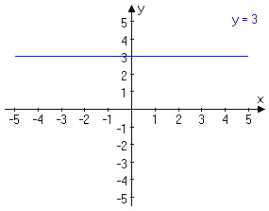
a = 0 => f: y = b
=> konštantná
D(f) = R
H(f) = {3}
nie je prostá
je ohraničená
v každom bode má
max aj min

Slide 9
b = 0 => f: y = ax => priama úmera
a > 0
D(f) = R
H(f) = R
rastúca
prostá
nie je ohraničená
nemá ani max ani min
a < 0
D(f) = R
H(f) = R
klesajúca
prostá
nie je ohraničená
nemá ani max ani min

Slide 10
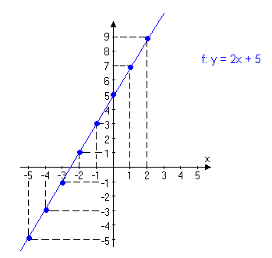
Graf lineárnej funkcie v posunutom tvare
f: y = 2x + 5
x | y
-5 | -5
-4 | -3
-3 | -1
-2 | 1
-1 | 3
0 | 5
1 | 7
2 | 9
OBSAH

Slide 11
Precvičenie
Zostrojte graf lineárnej funkcie, ktorá je daná predpisom g: y = -2x + 4. Popíšte jej základné vlastnosti.
Nájdite predpis lineárnej funkcie ak platí f(2) = -4 a f(-2) = 4. Zostrojte jej graf.
Určte hodnotu a tak, aby funkcia l: y = ax – 5 prechádzala bodom A(10, 3).
OBSAH

Slide 12
Riešenie č.2
Hľadaná funkcia má predpis f: y = ax + b
Platí:
f(2) = - 4 ⇨ -4 = 2a + b
f(-2) = 4 ⇨ 4 = -2a + b
Vyriešime danú sústavu.
Získame a = -2, b = 0.
Predpis funkcie má tvar f: y = -2x.

Slide 13
Riešenie č.3
Máme nájsť a vo funkcií l: y = ax – 5
Vieme, že prechádzala bodom A(3, 10).
Platí:
10 = 3a – 5
Riešením rovnice získame a = 5.

Slide 14
Test Odpovede
Aký je predpis lineárnej funkcie?
Čo je grafom lineárnej funkcie?
Ako sa nazýva lineárna funkcia keď a = 0?
Akú vlastnosť ovplyvňuje smernica lineárnej funkcií?
Z predpisu určte hodnotu priesečníka funkcie g: y = 3x – 5 s osou y.
Je funkcia h: y = - 4x + 2 párna alebo nepárna?
Ako sa nazýva lineárna funkcia s predpisom y = ax?

Slide 15
Odpovede
y = ax + b
Priamka
Konštantná
Monotónnosť
- 5
Ani párna, ani nepárna
Priama úmera
OBSAH

Slide 16
Úloha
Vytvorte slovnú úlohu s využitím lineárnej závislosti. Nájdite predpis funkcie, zostrojte jej graf.
Zostrojte grafy daných funkcií do jednej sústavy súradníc. Čo viete povedať o daných grafoch? Ktoré reálne číslo v predpise daných funkcií to ovplyvňuje?
a) f: y = -x + 1, b) g: y = -x – 1,
c) h: y = -x + 2, d) l: y = -x – 2.

Slide 17
Ďakujem za pozornosť.

Slide 18
Použitá literatúra
Kubáček, Zbyněk: Matematika pre 1. ročník gymnázií, 2. časť. Bratislava: SNP, 2010.

